Slide 1
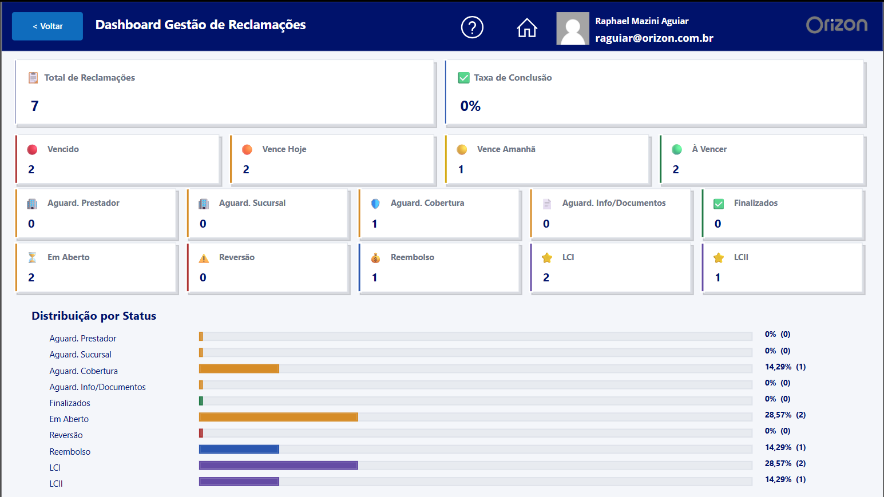
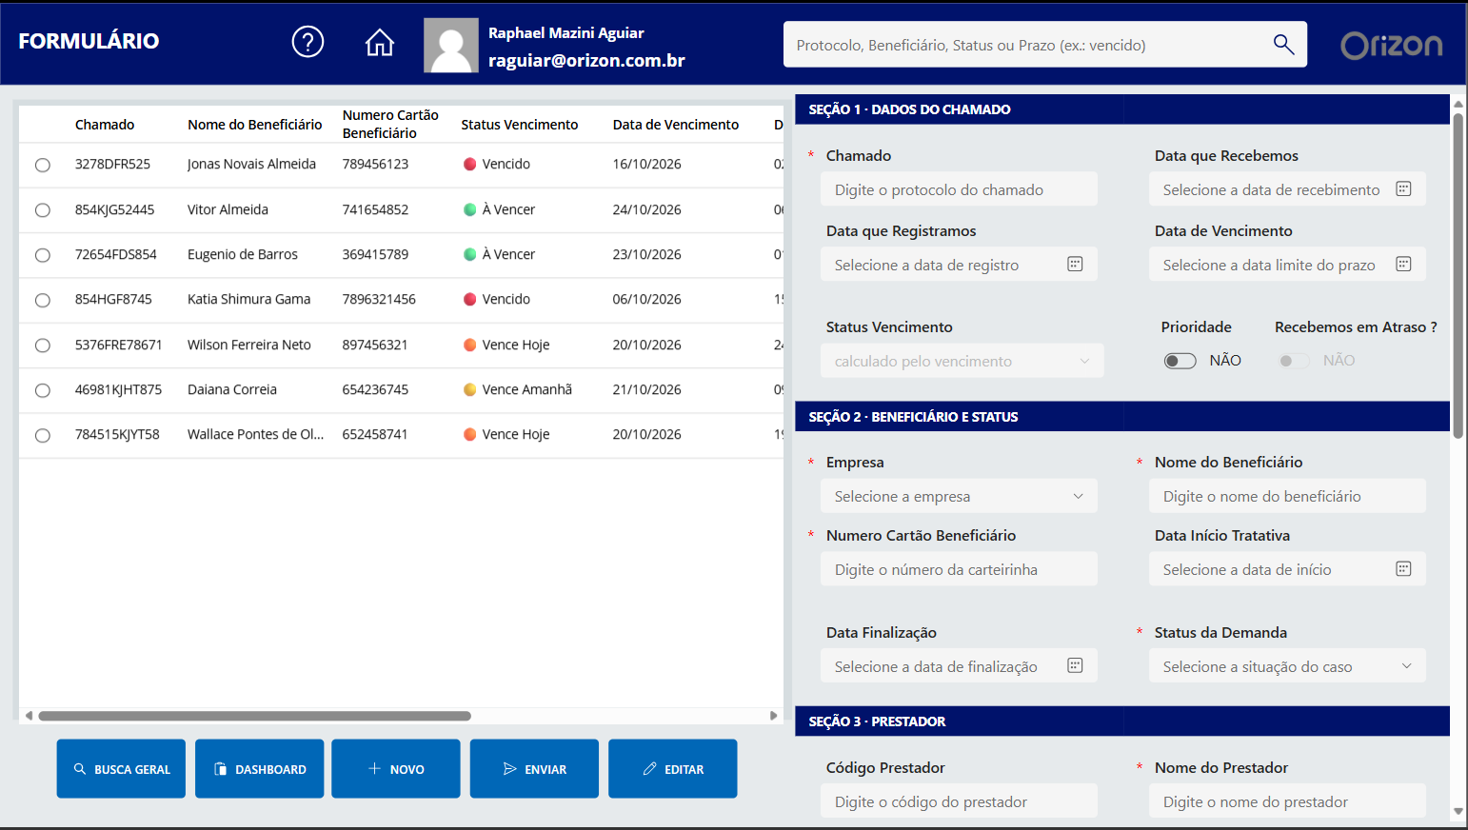
CASE DE INOVAÇÃO
Da planilha à plataforma
Um aplicativo que organizou o fluxo de trabalho e abriu caminho para outras áreas.
2
1
2
aplicativos
base única
perfis de acesso
Apresentação do projeto · Outubro de 2026
Notes:
Boa tarde a todos. Hoje eu quero mostrar uma ideia que começou pequena, dentro da nossa operação, e que hoje já mudou a forma como a gente trabalha. Não é uma apresentação técnica. É a história de um problema que todo mundo aqui conhece e de como a gente resolveu. No final, quero propor que a gente leve isso para as outras áreas. As telas que vocês vão ver são do aplicativo funcionando, com dados de demonstração.

Slide 2
O ponto de partida: planilha, muita gente, nenhuma regra
DIAGNÓSTICO
N pessoas
0
0
Paradas
editando a mesma planilha ao mesmo tempo
campos validados
regras de negócio ou condicionais
na operação por erro de preenchimento
COMO O ERRO VIRAVA PARADA
Planilha
compartilhada
Edição
simultânea
Campo livre,
sem validação
Dado
errado
Retrabalho
e correção
Operação
parada
O problema nunca foi a pessoa que digitava.
Foi a ferramenta: nenhuma proteção entre o dado e a base.
Gestão de Rede de Reclamações · ACP · Case de inovação
02
Notes:
Todo mundo aqui conhece essa cena. Uma planilha compartilhada, várias pessoas mexendo ao mesmo tempo, cada uma preenchendo do seu jeito. Não existia campo validado nem regra: se alguém digitasse errado, ficava errado. E o erro não ficava parado na célula. Ele quebrava filtro, quebrava relatório, e em alguns momentos a operação precisava parar para corrigir. O problema nunca foi a pessoa. Foi a ferramenta não ter nenhuma proteção.

Slide 3
A solução: três camadas, uma fonte de verdade
VISÃO GERAL
ARQUITETURA
1 Aplicativo
Power Apps
Formulário guiado, busca e painel. É o que o analista usa.
2 Base única
SharePoint
Todos gravam e leem do mesmo lugar. Sem cópias soltas.
30
5
11
3 Gestão
Telas do app
campos
seções
obrigatórios
Prazos, filas e indicadores prontos, sem montar planilha.
Dois aplicativos já construídos com este modelo:
Gestão de Rede de Reclamações (SAC) e ACP.
Gestão de Rede de Reclamações · ACP · Case de inovação
03
Notes:
Explicando sem termo técnico: são três camadas. Na ponta, o aplicativo, que é o que o analista usa no dia a dia. No meio, uma base única, onde tudo fica guardado, sem cópia nem versão paralela. E no fim, a visão de gestão, que sai pronta dessa base. Dois aplicativos já foram construídos assim: a Gestão de Rede de Reclamações e o ACP, de análise de contas pagas. Mais adiante, como evolução, entram Power Automate e Power BI. Isso ainda é proposta, não está entregue.

Slide 4
Antes e depois: o que mudou no dia a dia
COMPARATIVO
ANTES · PLANILHA
AGORA · APLICATIVO
Campo livre, cada um do seu jeito
Preenchimento
Campos validados e listas guiadas
✕
✓
Nenhuma, dependia de atenção
Regras
Condicionais no formulário
✕
✓
Arquivos soltos e cópias
Base de dados
Base única e consolidada
✕
✓
Todos viam tudo
Visibilidade
Analista vê só os seus casos
✕
✓
Conferidos manualmente
Prazos
Farol automático
✕
✓
Relatório montado à mão
Gestão
Visão operacional pronta
✕
✓
Erros de preenchimento: redução de quase 100% · valor observado no piloto, a confirmar
Gestão de Rede de Reclamações · ACP · Case de inovação
04
Notes:
Este é o slide que resume tudo. Do lado esquerdo, como era. Do direito, como é agora. Reparem que não mudou o objetivo, que continua sendo registrar e acompanhar os casos. Mudou o jeito: o que antes dependia de atenção da pessoa agora está dentro do aplicativo. Campo validado, regra embutida, base única, cada analista com a sua fila e o prazo calculado sozinho. Embaixo, a queda de quase 100% nos erros vem da observação do piloto. [A CONFIRMAR: base de comparação.]

Slide 5
Formulário guiado: o erro deixa de ser possível
TELA · FORMULÁRIO
Listas em cascata
1
Sucursal, UF e Cidade. Motivo e Submotivo. Cada escolha filtra a próxima.
Obrigatórios marcados
2
O asterisco indica o que não pode ficar em branco. Não salva incompleto.
Campos calculados e travados
3
Status do vencimento e Recebemos em atraso? ninguém digita.
30
11
0
Erro de combinação e campo em branco deixam de acontecer.
campos em 5 seções
obrigatórios
combinações inválidas
Gestão de Rede de Reclamações · ACP · Case de inovação
05
Notes:
Aqui está o coração da solução. O formulário conduz a pessoa. Na região, ela escolhe a sucursal e o aplicativo só oferece as UFs e cidades daquela sucursal. No motivo, acontece o mesmo com o submotivo. Os campos obrigatórios impedem salvar o registro incompleto e os campos calculados ficam travados. É por isso que o erro de combinação e o campo em branco praticamente deixaram de acontecer. Erro de digitação em campo livre, como nome ou protocolo, ainda pode existir.

Slide 6
Prazo automático: o farol que ninguém precisa conferir
TELA · DASHBOARD
2
2
1
2
Vencido
Vence hoje
Vence amanhã
À vencer
SITUAÇÃO DOS PRAZOS (DADOS DE DEMONSTRAÇÃO)
NO DASHBOARD DO APLICATIVO
• Total de reclamações e taxa de conclusão
• Casos por farol de prazo
• Casos por status (aguardando, em aberto, finalizados...)
• Distribuição por status em barras
Calculado a partir da Data de Vencimento. Também sinaliza sozinho quando o caso foi recebido em atraso.
Gestão de Rede de Reclamações · ACP · Case de inovação
06
Notes:
O prazo era uma das maiores fontes de risco. Agora o aplicativo calcula a partir da data de vencimento e mostra a cor: vermelho para vencido, laranja para vence hoje, amarelo para amanhã e verde para o que ainda está no prazo. Ninguém precisa abrir a planilha e fazer conta. Os números desta tela são de demonstração. Existe também uma chave, que o próprio sistema preenche, que indica quando o caso chegou para a gente já em atraso. O analista não mexe nela.

Slide 7
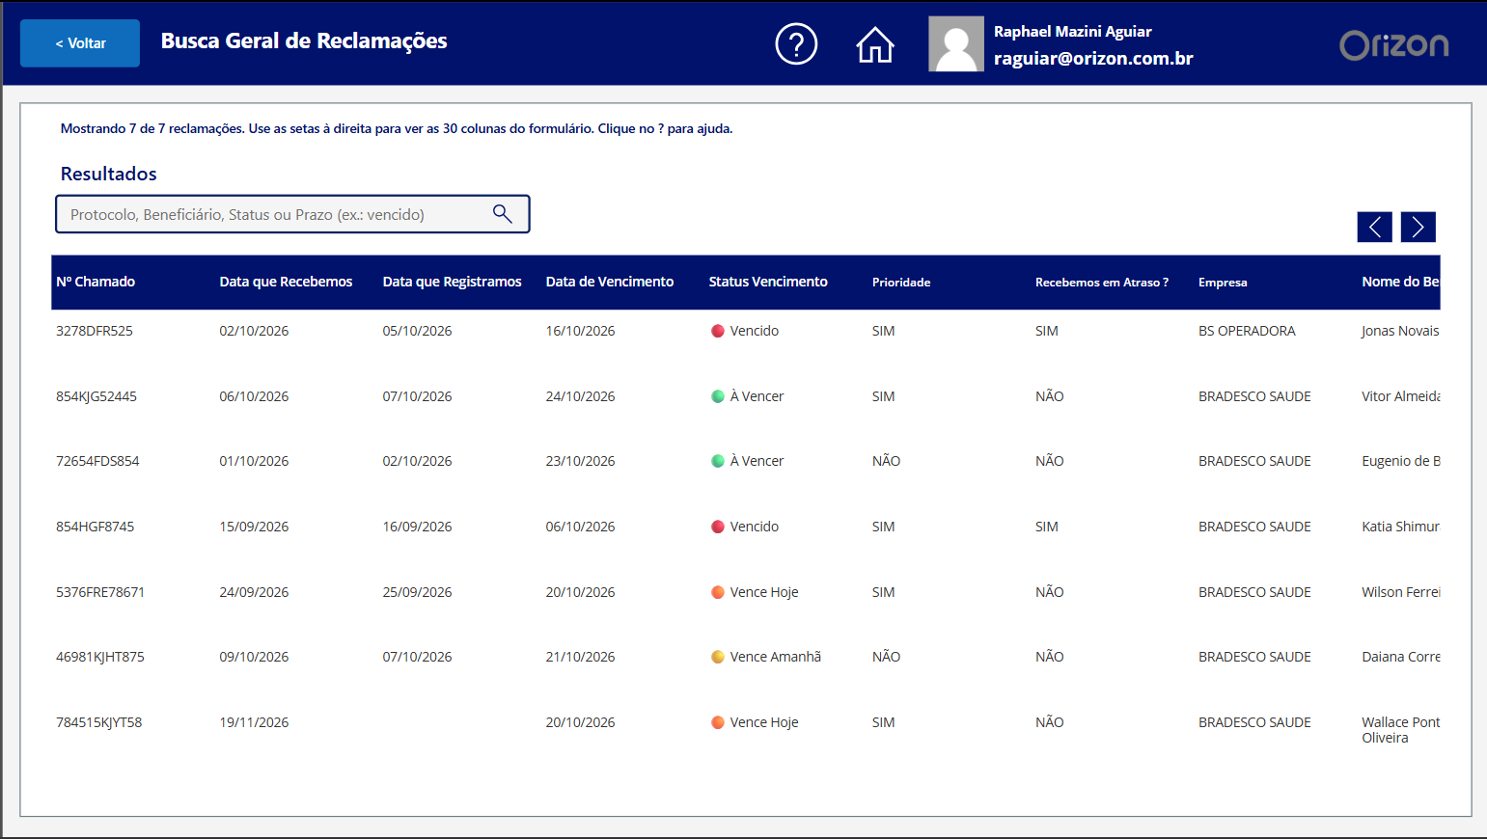
Cada um vê o que é seu: perfis de acesso
CONTROLE DE ACESSO
VERSÃO ANALISTA
VERSÃO GESTOR
Só os seus casos
Todos os casos
• Reconhece o e-mail de quem entrou
• Mostra apenas os processos sob sua responsabilidade
• Sem risco de mexer no registro de outra pessoa
• Enxerga a operação inteira
• Atribui ou troca o analista de um caso
• Acompanha prazos e status em um só lugar
DOIS PERFIS, O MESMO MÉTODO
2
1
0
perfis
e-mail = identidade
planilha paralela
Para dados sensíveis, o passo seguinte é reforçar com permissão na lista, junto com a TI.
Gestão de Rede de Reclamações · ACP · Case de inovação
07
Notes:
Aqui entra a organização do trabalho. O analista abre o aplicativo e vê somente os casos dele, sem ruído e sem risco de mexer no registro de outra pessoa. O gestor tem a visão completa e pode reatribuir um caso quando precisar redistribuir a carga. O filtro vem do e-mail da conta da pessoa. Para dados mais sensíveis, o passo seguinte é reforçar com permissão na própria lista, junto com a TI.

Slide 8
Visão de gestão: busca geral e dashboard
TELAS · BUSCA E DASHBOARD
BUSCA GERAL
DASHBOARD
• 30 colunas, uma para cada campo do formulário
• Procura por protocolo, beneficiário, status ou prazo
• Resultado em segundos
• Indicadores e distribuição por status em um só lugar
• Redistribuição de casos pelo gestor, sem sair do app
• Sem montar relatório à mão
Gestão de Rede de Reclamações · ACP · Case de inovação
08
Notes:
Para quem gerencia, a base única muda o trabalho. Antes, para saber a situação da operação era preciso juntar planilhas. Agora existe uma busca que varre todos os campos do formulário e um painel com os totais, e o gestor pode redistribuir casos. Quando entrarmos com Power BI, a ideia é evoluir esse painel, mas isso é a próxima fase e vou deixar claro que ainda não está entregue.

Slide 9
Segundo case: ACP, a mesma ideia em outro processo
CASE 2 · ANÁLISE DE CONTAS PAGAS
CADA CASO PERCORRE UMA SEQUÊNCIA DE EVENTOS
1
Análise
2
Pendência
3
Réplica
4
Tréplica
Lote + Senha
Setor
Sequência
2 perfis
bloqueia cadastro duplicado
só aparece quando o evento é Pendência
calculada pelo app, não digitada
analista vê os seus; gestor vê todos
INDICADORES DO PAINEL
Total de casos
Valor total questionado
Contadores por tipo de evento
Gestão de Rede de Reclamações · ACP · Case de inovação
09
Notes:
O segundo aplicativo é o ACP, de análise de contas pagas. O processo é outro, mas o raciocínio é o mesmo. O caso passa por eventos, que são análise, pendência, réplica e tréplica, em sequência automática. O aplicativo não deixa cadastrar duas vezes o mesmo lote e senha e só pergunta o setor quando o evento é uma pendência. Também tem perfil de analista e de gestor, com redistribuição, e um painel com o total de casos e o valor total questionado. A prova de que a ideia não é de um processo só.

Slide 10
Ganhos e benefícios por público
RESULTADOS
REDUÇÃO DE ERROS
ANALISTA
GESTOR
~100%
• Fila própria
• Formulário guiado
• Prazo sempre à vista
• Ajuda dentro do app
• Operação inteira em um lugar
• Prazos e status em tempo real
• Reatribui casos em poucos cliques
• Decide com dado confiável
nos erros de preenchimento, segundo a observação do piloto
OPERAÇÃO
EMPRESA
• Menos retrabalho
• Menos paradas por erro
• Mesma regra para todos
• Sem planilha paralela
• Base única e consolidada
• Pronta para virar indicador
• Rastreável: quem fez o quê
• Replicável em outras áreas
Menos parada na operação
Menos correção manual
Dado confiável
Gestão de Rede de Reclamações · ACP · Case de inovação
10
Notes:
Cada público ganha uma coisa diferente. O analista trabalha com menos dúvida e menos retrabalho. O gestor para de montar relatório à mão e passa a enxergar a operação. A operação para de parar por erro de dado. E para a empresa o ganho é o dado confiável e um modelo que pode ser repetido. Sobre o número da esquerda: a redução de quase 100% vem da observação do piloto, e vamos formalizar a medição no próximo slide. [A CONFIRMAR: base de comparação.]

Slide 11
Como vamos medir os resultados
INDICADORES
Erros de preenchimento
Paradas por erro de dado
Tempo de registro
Registros corrigidos ou rejeitados por mês
Ocorrências em que a operação parou
Minutos por caso, amostra de analistas
ANTES
a medir
META
Queda sobre a linha de base
ANTES
a medir
META
Tender a zero
ANTES
a medir
META
Redução
Casos vencidos
Tempo de relatório
Adoção
Percentual com farol vermelho
Horas por semana na consolidação manual
Analistas usando o app / analistas do canal
ANTES
a medir
META
Redução semana a semana
ANTES
a medir
META
Redução
ANTES
a medir
META
Crescimento por canal
Mesma operação, mesmos indicadores, antes e depois do piloto.
Gestão de Rede de Reclamações · ACP · Case de inovação
11
Notes:
Para que isso seja um case sério, a gente precisa de número. Proponho acompanhar seis indicadores durante o piloto: erros de preenchimento, paradas por dado incorreto, tempo de registro, casos vencidos, tempo para montar relatório e adoção. Com uma medição antes e outra depois, na mesma operação, qualquer área consegue ver o ganho com os próprios dados, sem depender da minha palavra. Os campos 'antes' ainda estão a medir.

Slide 12
Como levar para outras áreas: caminho em quatro passos
EXPANSÃO
1 Levantar
2 Desenhar
3 Pilotar
4 Expandir
A planilha atual: campos, regras e quem usa
Formulário, listas e condicionais da área
Um analista por canal usa de verdade
Ajusta, treina e abre para a equipe
O QUE DÁ ESCALA
PRÓXIMOS PASSOS
• Arquitetura e componentes já existem e são reaproveitados
• Manual por perfil e ajuda dentro do app já prontos
• Cada área nova se concentra em entender as próprias regras, que é onde o ganho aparece
Quem quer ser a próxima área?
1. Cada área indica um processo que roda em planilha
2. Alinhar com a TI licença, acesso e permissões
3. Escolher o primeiro piloto e marcar o levantamento
Gestão de Rede de Reclamações · ACP · Case de inovação
12
Notes:
Levar para outras áreas segue quatro passos. Primeiro, sentar com a área e levantar a planilha que ela usa: os campos, as regras, quem preenche. Segundo, desenhar o formulário com as listas e condicionais. Terceiro, o piloto, com um analista por canal usando de verdade. E quarto, ajustar, treinar e abrir para todos. Os manuais de treinamento que já existem servem de modelo. Prazo eu prefiro dar depois do levantamento, com a planilha real em mãos. Para fechar, o convite: cada área pensa em um processo que hoje roda em planilha e dá trabalho. Obrigado a todos. Fico à disposição para perguntas.

